Slide 1
Scientific Writing
Environmental Prediction Science Kotsuki & Okazaki Lab.
Center for Environmental Remote Sensing / Institute of Advanced Academic Research
version April 2024

Slide 2
How to use this document (本資料の使い方)
Templates include “template” explicitly.
Others are slides for explanations

Slide 3
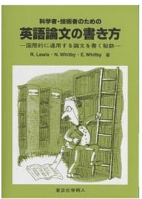
What is Scientific Writing (SW)？
論文は日本語でも英語でもなく、Scientific Writing という言語で書く。
SWとは、科学におけるロジカルプレゼンテーションです。
或る程度パターン化されており、技術として習得可能です。
裏を返すば、SWに則っていない論文はREJECTされます。
論文原稿の執筆に慣れてない人は、SWに関する教科書をまず一冊読みましょう。
サーベイ中
環境研・花崎さんのおススメ
北大・稲津さんのおススメ
小槻さんのおススメ

Slide 4
Scientific Writing: 導入
テンプレは、日本語/英語の論文関係なく使えます。
「英語の論文を書けない」という声を聞くことがあります。しかし、日本語・英語という言語問題でなく、「科学論文が書けない」場合が多いのではないかと、小槻は思ってます。
英語は、日本語よりも論理的な言語であり、明確な論理が問われます。
「査読付き論文は書いたことある」という場合も、馬鹿にせず一度template通りにやってみましょう。
作業の効率化に気が付くはずです。
実験前に手順を踏めるようになったら、一段高みに登ることができます。
必要な実験・解析・図が明確になり、効率が上がります
仮説演繹のスキルが上がり、科学者として成長できます。
ただし、３本くらい論文を書いてから身に着けてください。博士取得まではお勧めしません。

Slide 5
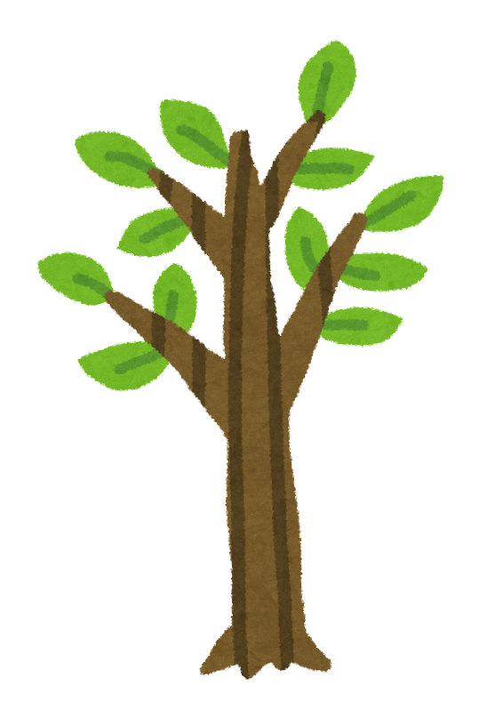
何故 Scientific Writing ？
(1) 論文が受理されるため
SW出来ていないと、そもそも査読者に読んで貰えません。
(2) 効率のため
先にロジックを固めた方が、圧倒的に効率的です。
教員としてもReviewラクになります。出来上がったものを持って込まれても、コメントできないです。内容がひどいと、そもそも、からやり直しになります。
本資料
(1) 論文の骨格・論理
を作る (スケルトン)
(2) パラグラフ
を作成する
(3) 各パラグラフ
を書き下す (論文)
(4) 推敲する
(→論文投稿へ)

Slide 6
Scientific Writing: 手順
Step 0-1: 準備
慣れないうちは、関連するFull Paperを３本全部読む (目安: 自分がFull Paperを3本出すまで)
目を通すのではなく、最初から最後まで、全部読む
これにより: 作るべき図、論理構成、使える英単語 を手に入れることが出来ます。
読むべき論文が分からなければ、教員に相談しましょう。
Step 0-2: 穴埋め
以下の質問をまずは埋めて下さい。
スケルトンを作成するFirst Stepです。
Step 1: スケルトン
論理と使用する作図を完成させる
スケルトン作成までは、日本語でも英語でも構いません。
ここまで出来たら、一度、教員に見せてください。
Step 2: パラグラフ
論文を書きだす前に、一度箇条書きにしてみましょう。
研究室で参考になるパラグラフをこちらに置いています。
\OneDrive - 国立大学法人千葉大学\Kotsuki-Lab2-Public\★WIP★_WriteManuscript(論文投稿に向けて)
★Step02_Paragraph_example(Muto_HESS2024)_jpn.docx

Slide 7
Step 0: Fill in the blanks (Skelton Template)

Slide 8
Template: Introduction (1) 社会・科学的文脈
Q: どんな社会的 and 科学的課題がありますか？
Q: What are social and scientific issues?
A: ~~~
Q: その解決にはどんな研究が必要ですか？
Q: What kinds of researches are necessary for the issue?
A: ~~~

Slide 9
Template: Introduction (2) 先行研究
Q: どんな先行研究がありましたか？
Q: what are previous researches?
A: ~~~
Q: どんなことが明らかになってますか？
Q: What have been clarified from the previous researches?
A: ~~~
Q: 先行研究の課題/限界はなんですか？
Q: What are limitations of the previous researches?
A: ~~~

Slide 10
Template Introduction (3): 研究の位置づけ
Q: 本研究の目的 (Scientific Question)は何ですか？
Q: What is (are) Scientific Question of this manuscript?
A: ~~~
Q: 本研究の独自の着眼点は何ですか？ (=同種の研究と何が違いますか？)
Q: What is (are) the essential difference of this study w.r.t. previous studies
A: ~~~
Q: ざっくりどんな方法で、どんな研究をしますか？
Q: Explain your method and experiments briefly
A: ~~~
Q: 本研究によりどんな成果/新しい発見が得られると想定していますか？
Q: What kinds findings/results you expect to get? (hypothesis)
A: ~~~

Slide 11
Template: Method and Experiments
Q: どんな方法を使いましたか？ (概略)
Q: Brief summary of method and experiments
A: ~~~
Q: どんな方法を使いましたか？ (詳細)
Q: Detailed explanations of method and experiments
A: ~~~
Q: どんなデータを使いましたか？
Q: Data
A: ~~~
Q: どんな実験をしましたか？
Q: Experiments
A: ~~~
Q: 実験で検証したいことはなんですか？
Q: What is the purpose(s) of experiments?
A: ~~~

Slide 12
Template: Results and Discussion
Q: どんな結果が得られましたか？
A: ~~~
Q: 結果から言えることはなんですか？
A: ~~~
Q: 先行研究とどんな違いがありますか？
A: ~~~
Q: 実験/方法の限界はなんですか？
A: ~~~

Slide 13
Template: Summary
Q: 研究で明らかにできたことは何ですか？
A: ~~~
Q: 研究で明らかにできなかったこと/今後の課題は何ですか？
A: ~~~

Slide 14
Step 1: Skelton (スケルトン; 骨格)

Slide 15
やること
次のSkelton Templateを今回の論文にUpdate
(1) 章だけでなく、節まで落とし込む
例) 2. Method
2.1 Ensemble Data Assimilation
2.2 Cloud Microphysics Scheme
2.3 Model Parameter Estimation
2.4 DPR Observation
(2) 論文に用いる図を決めてどこに配置するか決める
良くある変形パターン
Experimentsは別の章にする
書く内容が多いから
Results and Discussionを１つの章にする
分けられるなら、分けた方が良い。というのも、科学論文で一番大事なのは、IntroductionとDiscussionだから。

Slide 16
よくある過ち
不必要な図が多い
図のために論文があるのではない。論文のロジックのために必要な図を残す。
図が12枚を超えたあたりから、査読者としては論文を読むのがつらくなってくる。
「伝えたいメッセージ」が分からなくなってくる。
図が雑
やりなおし。普段から論文や他人の発表を聞いて、良い図・良くない図を見る目を養わないといけない。
図の文字が小さくて読めないのも、ご法度。何度でも修正してもらいます。

Slide 17
Skelton Template
1. Introduction
社会的文脈 (intro 1)
先行研究とその限界 (intro 2)
研究の内容と位置づけ (intro 3)
2. Method and Experiments
方法 (概略)
方法 (詳細)
データ
実験
実験の狙い
3. Results
結果
結果の解釈/結果から言える事
4. Discussion
先行研究との差異
実験/方法の限界
5. Summary
研究で明らかにできたこと
研究で明らかにできなかったこと/今後の課題

Slide 18
補足
自分の書こうとしている論文がTemplateに合わなければ、このタイミングで小槻に相談して下さい。

Slide 19
Skeltonの例
誰か良い例をお願いします。
研究室のお手本にします。

Slide 20
Appendix 小槻の独り言

Slide 21
思うこと
Scientific Writingを教えてくれる研究室は少ないです。
小槻自身も、体系立てて教わったことはなく、体得した。
英語論文が一般的ではない研究室でも、こんなこと考えない。
残念ながら、日本語の論文は、ロジカルプレゼンテーションがしっかりしてなくても、アクセプトされてしまう。
できる研究者は感覚的に出来る、ので言語化されにくい。
「科学論文の書き方」みたいな本はたくさんありますが、あまり地球科学向けの本はない。
医学や化学だと多く見かけます。が、あちらは実験的なHARD FACT (事実) が強い分野なので、仮説を積み上げる地球科学の論文には、参考にならない意見も多い、と思う。

Slide 22
SWの本質は？
Scientific Writing、穴埋め・テンプレートとして使うこともできる。
ただもっと理解したい時、その本質は、経験科学とロジカル・プレゼンテーションの２つにあるのだと、小槻は思っている。
経験科学
SWとは「仮説を積み上げて知の巨人を成長させる」という経験科学の営みそのものである。
知の巨人を成長させるために、Introductionで「現在の知の巨人 (仮説の最前線)」を示し、Discussionでその成長を論理的に示すのが科学論文である。
その観点に立てば、論文ではDiscussionが大事なことが分かってくる。そして、出来る科学者ほど、このDiscussionが素晴らしい。
「得られた結果からどこまで言えるのか？」「実験から言えないことは何か？」「将来に繋がる示唆は何か？」「どんな仮説が新たに得られたか？」など、Discussionが深められるようになったら、科学者として一人前だと、小槻は思う。
一方で、キャリアが不十分な場合、このDiscussionが難しい。結果の説明に終始してしまう。ここを一歩深められるか否かが、科学者として大事だと思う。
ロジカル・プレゼンテーション
ピラミッド・ストラクチャーの様に、縦の論理と横の論理を組み合わせ論理を彫り込んでいくイメージ
経営コンサルのプレゼン資料も、同じように彫り込まれている。まず論理の骨組みを作って、それから詳細を作り込んでいく。

